Slide 1
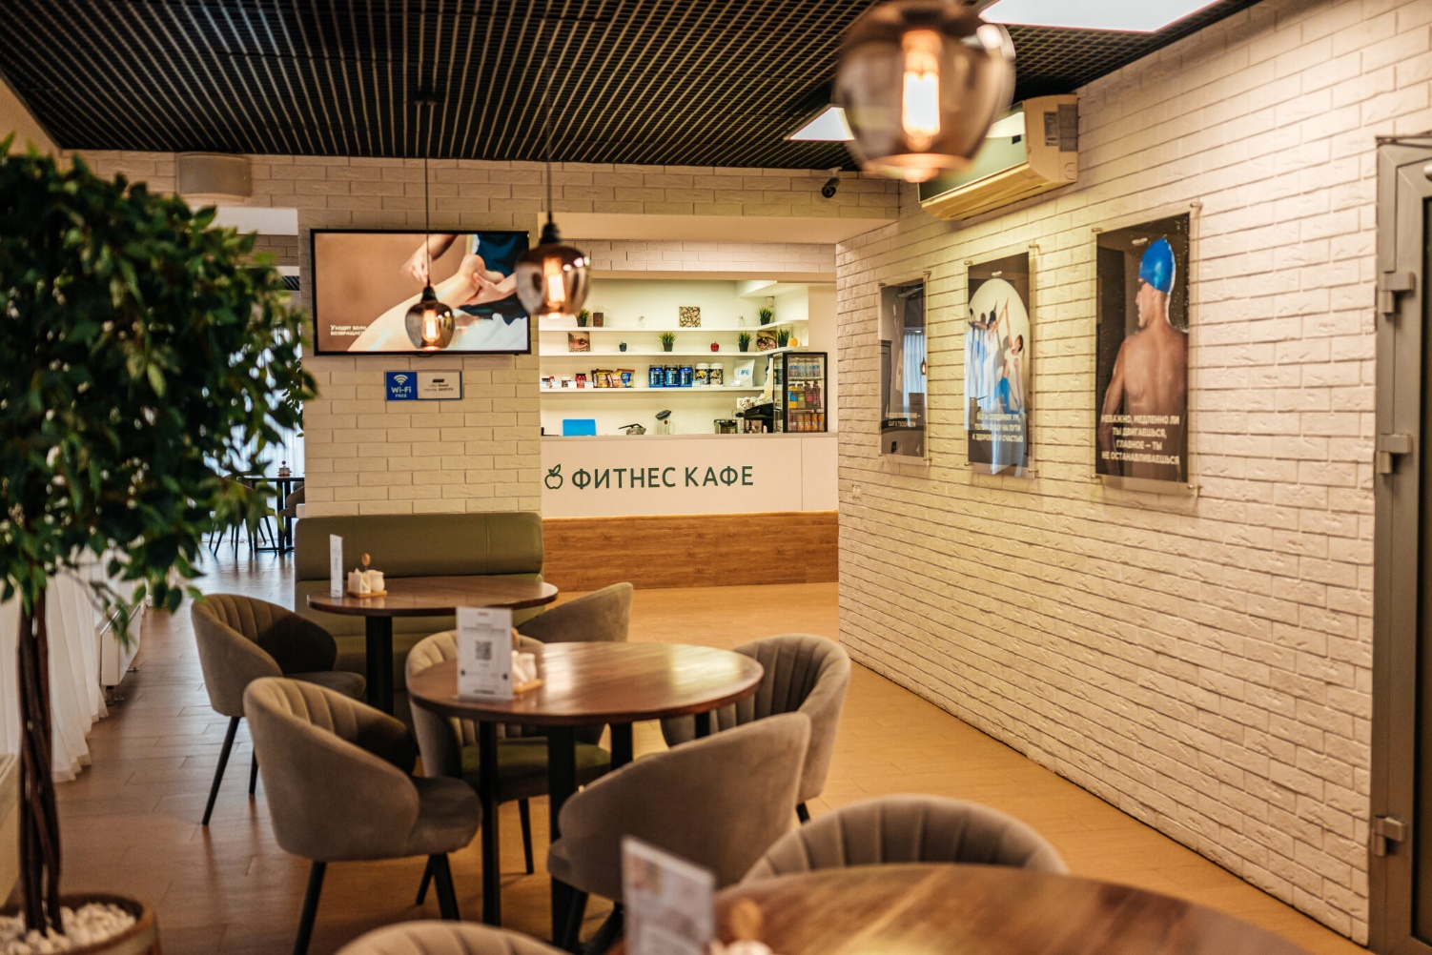
The Free Zone
Пространство силы и свободы. Тренажерный зал и кафе для подростков — бесплатно.

Slide 2

ПРОБЛЕМЫ
Проект «Кафе + Тренажерный зал» сталкивается с пятью ключевыми проблемами:
Психологический барьер. Подростки боятся выглядеть нелепо в зале рядом со взрослыми атлетами и уходят после первого визита.
Конфликт сред. Запахи пота из спортзала и готовящейся еды смешиваются, создавая антисанитарию и дискомфорт без сложной системы вентиляции.
Потребительское отношение. Бесплатный доступ провоцирует вандализм: подростки ломают инвентарь, оставляют мусор и не ценят работу волонтеров.
Хрупкая экономика. Зависимость от бартерных поставок фруктов и кофе означает остановку кафе при потере хотя бы одного спонсора.
Репутационные риски. Свободное пространство сложно защитить от курения электронных сигарет или попыток пронести алкоголь, что грозит закрытием проекта родителями и администрацией.

Slide 3
РЕШЕНИЕ
1. Психологический барьер: выделенная «зона старта» для новичков и система наставничества «buddy-system» (старший друг тренируется вместе с вами).
2. Конфликт сред: воздушный шлюз между залом и кафе, обязательная дезинфекция рук на входе в барную зону.
3. Потребительское отношение: геймификация — баллы за уборку и помощь новичкам, которые можно обменять на премиальные смузи.
4. Хрупкая экономика: базовое меню всегда бесплатно за счет города, а премиальные ингредиенты спонсируются партнерами; создание денежного резервного фонда.
5. Репутационные риски: вход только по регистрации через госсервисы или школьный портал плюс присутствие взрослого администратора-секьюрити на смене.
У современного подростка нет бесплатного безопасного места, где можно прокачать тело и пообщаться.

Slide 4
Свобода без хаоса
Этапы посещения:
  ✅ Регистрация: Быстрая анкета онлайн или у администратора (ФИО, школа). Бесплатная выдача браслета-пропуска.
  📋 Инструктаж (15 минут): Обязателен для всех новичков. Знакомство с тренажерами и техникой безопасности.
  🏋️‍♂️ Тренировка: Работаешь сам или под присмотром наставника.
  ⬅️ Переход: Одна минута через стеклянную дверь.
  🥤 Отдых: Бесплатный смузи за счет партнеров + общение.

Slide 5
.
Бартер вместо ценников
🥤 Смузи = Партнерство. Местные кофейни дают зерно, фермеры — фрукты. Взамен мы ставим их логотипы на стаканчики и стену. 🎽 Мерч = Вовлечение. Приносишь упаковку бананов («Сочный четверг») — получаешь фирменную бутылку или стикерпак. 🏛 Помещение = Грант/Город. Проект реализуется при поддержке муниципалитета / Росмолодежи как социальный.

Slide 6
Спокойствие родителей
Список галочками: 🆔 Вход только по именным браслетам.
📹 Камеры видеонаблюдения во всем зале (кроме раздевалки).
🚪 Свободный выход, но закрытый вход (посторонние не зайдут).
🩺 Аптечка первой помощи и дежурный инструктор на смене.
📊 Прозрачная статистика посещений для кураторов проекта.

Slide 7
Больше, чем просто спорт
Что получит город? (Результаты)
Статистика (примерная):
-30% к уличной скученности подростков в районе.
100+ новых социальных связей между школьниками разных районов.
50 кг фруктов в неделю потребляется вместо фастфуда.
20 волонтеров получили опыт управления и педагогики.

Slide 8
Как вы можете помочь?
📦 Партнерство: Предоставление продуктов / инвентаря.
🏢 Площадка: Помощь с поиском помещения.
👨‍🏫 Экспертиза: Проведение мастер-классов для наставников.
💰 Гранты: Информационная поддержка фонда президентских грантов

Slide 9
Свобода начинается здесь.
«Свободная зона. Никаких ценников на уважение».
«Я боялся зайти в качалку месяц. Сюда пришел сам. Тут тренер первым сказал мне: "Расслабься, мы все когда-то начинали с пустого грифа"».
«Здесь не спрашивают, сколько ты жмешь. Здесь спрашивают, как у тебя дела».
«Мы пришли сюда ради бесплатных смузи. Остались — потому что нас здесь ждут».
«Сила — это когда тебе есть куда прийти просто так».

